Slide 1
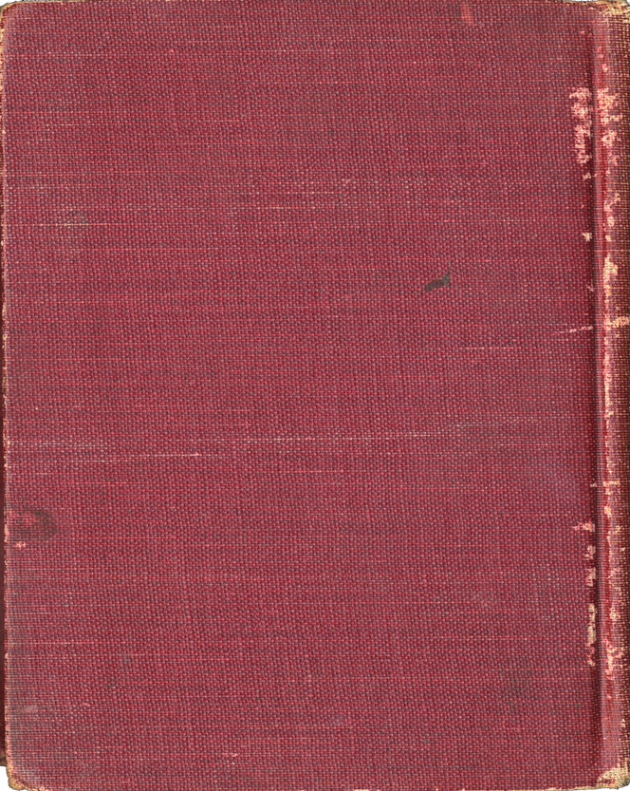
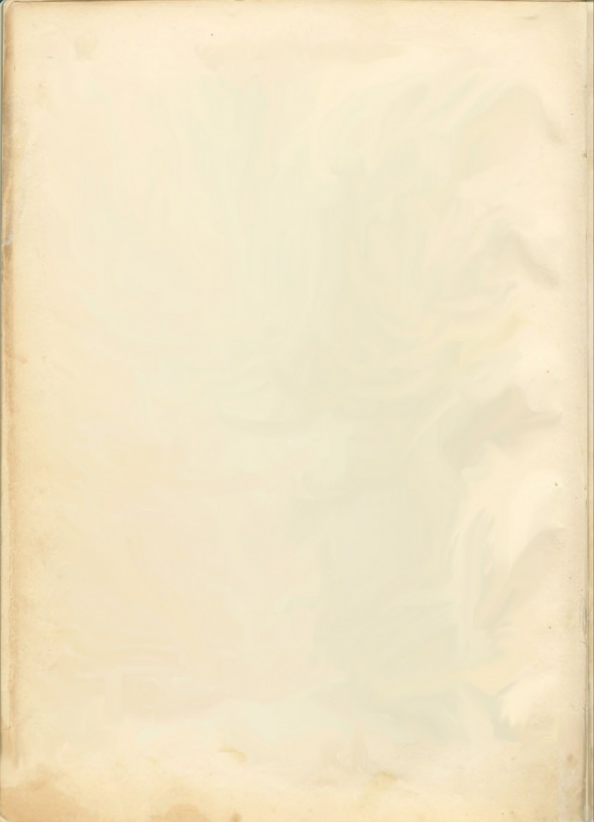
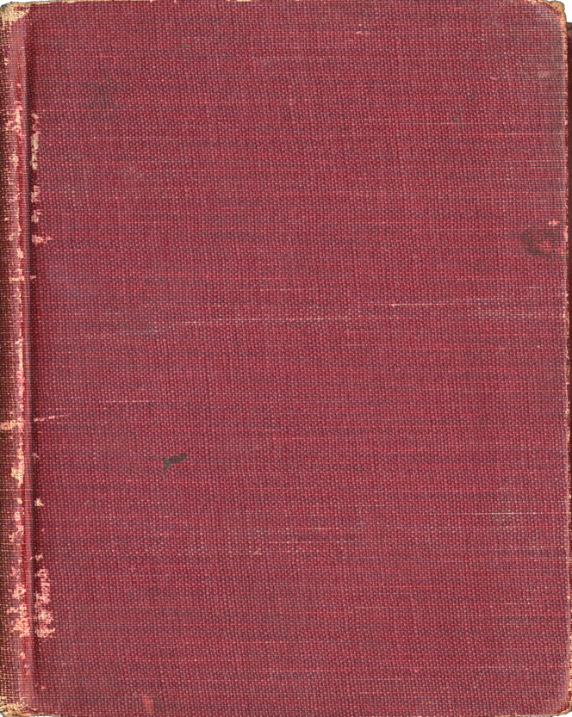
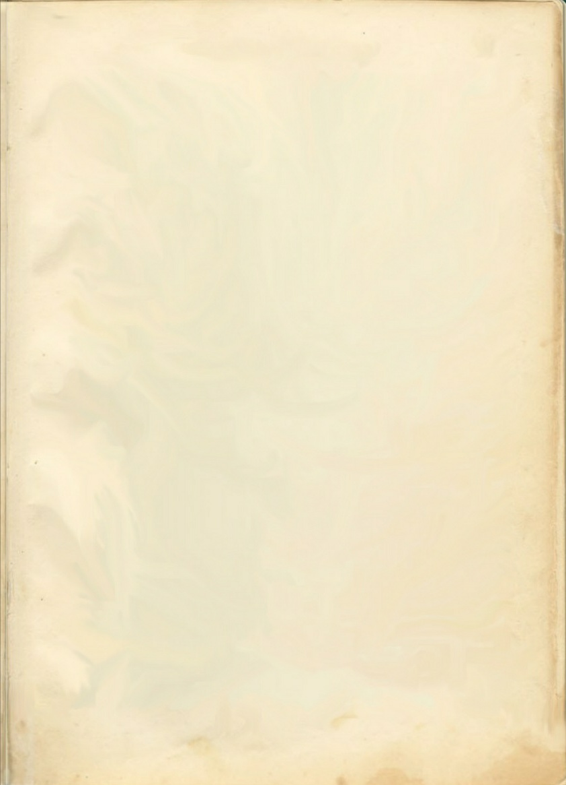
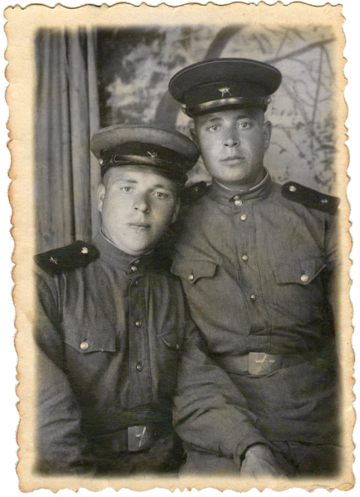
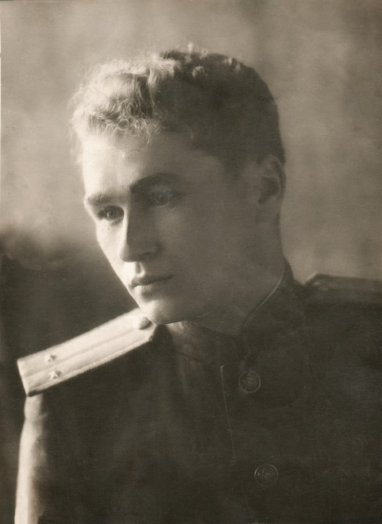
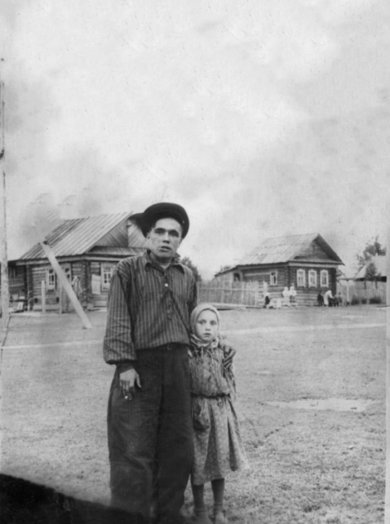
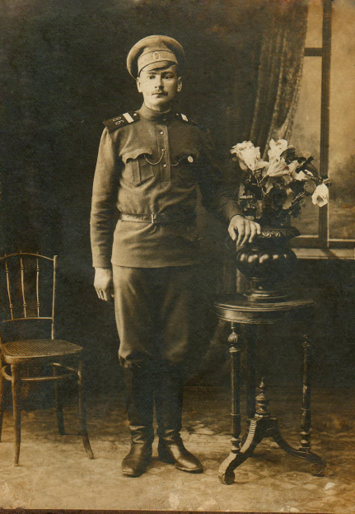
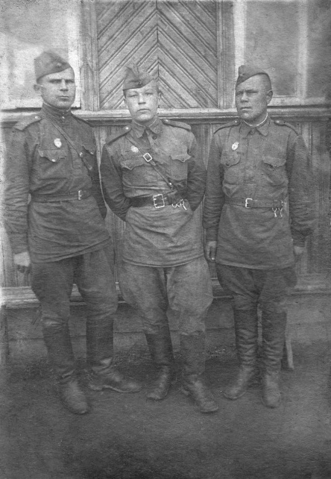
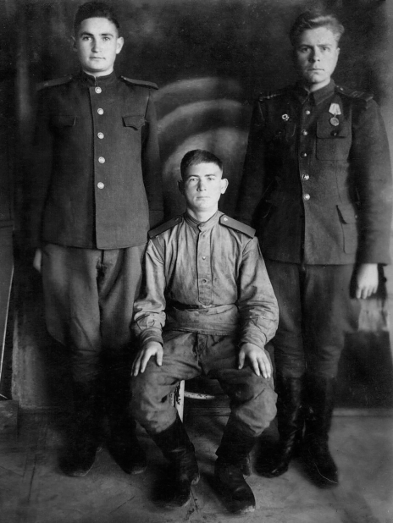
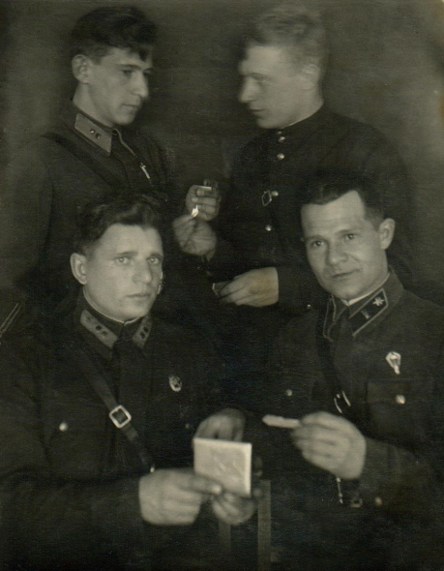
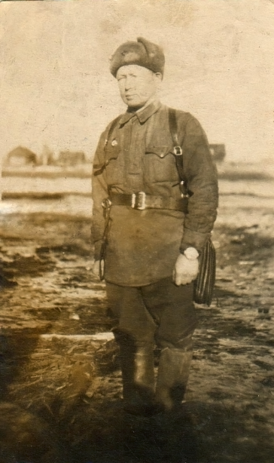
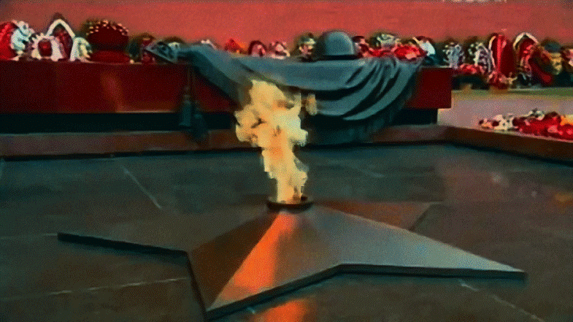
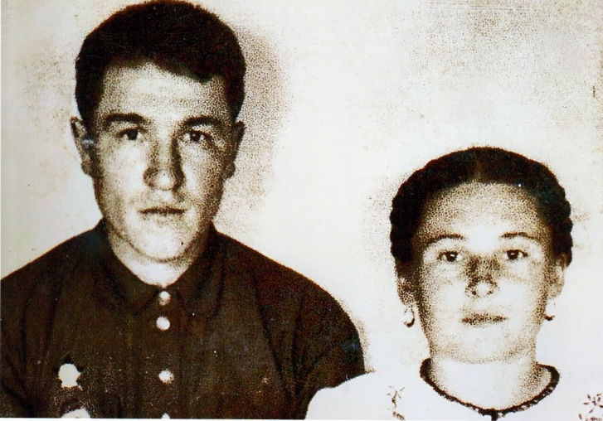
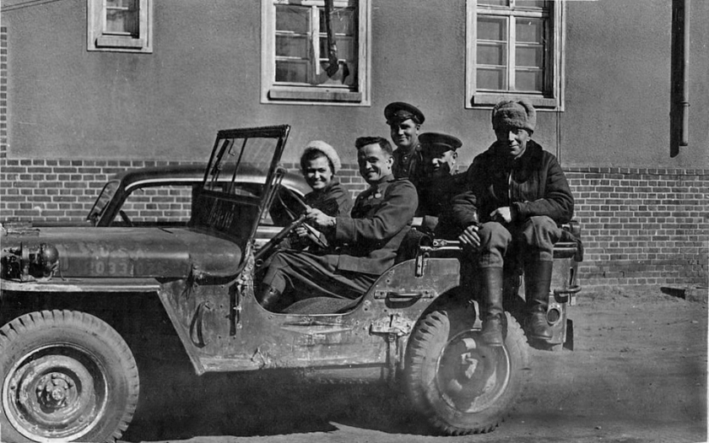
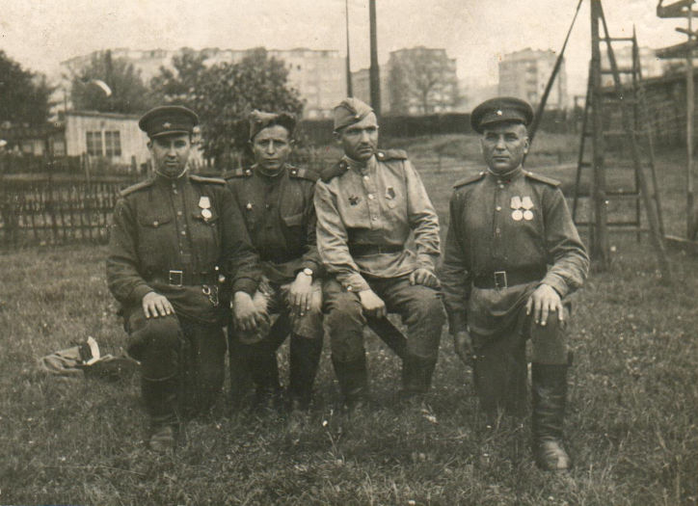
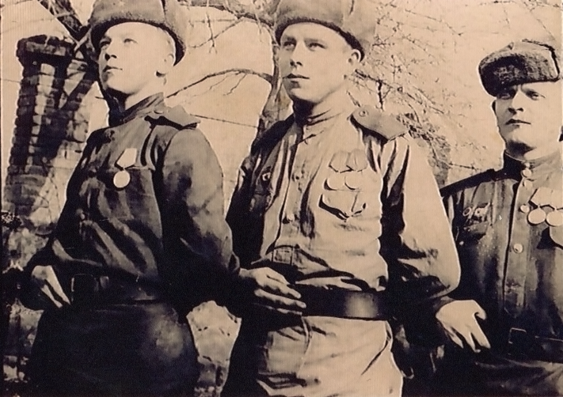
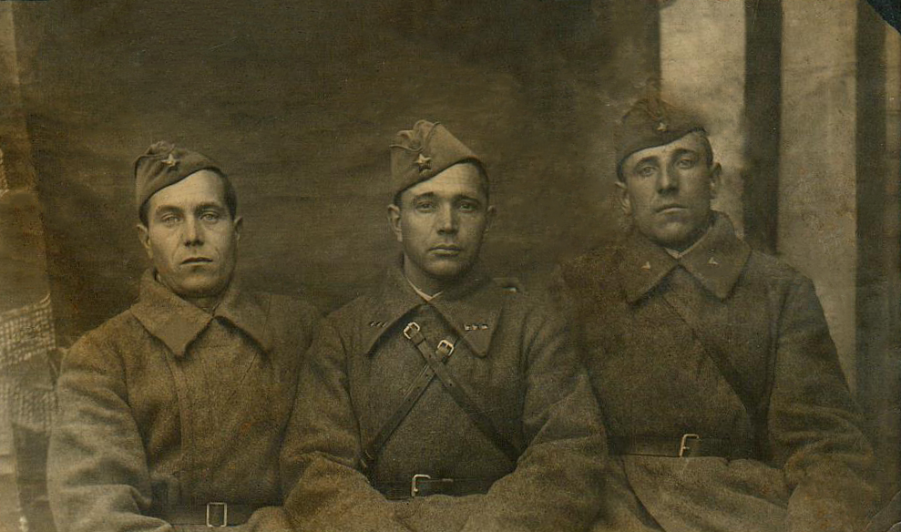

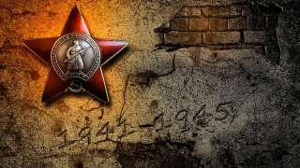


МБОУ №Гимназия №52»
75-летию Победы посвящается….
«Мы помним тех, кто, умирая, выжил,
Кто воплощен и в камень, и в металл,
Кто третий рейх над головою выжал,
И сбросил, и ногами растоптал!»
А. Прокудин
Стариков Роман
Свято помним
и
храним
Сергеев Дмитрий (справа)
Андреев Аркадий Антонович
Хасанов Заляй Шамсутдинович
Калинин Илья (в центре)
с однополчанами
Калинин Илья (в центре)
с однополчанами
Калинин Илья (в центре)
с однополчанами
Кузнецов Геннадий Порфирьевич (2 ряд, слева)
Булычков Николай Егорович
Гафин Абдулла Вафинович
c супругой
Булычков Владимир Николаевич
Каляшин Владимир Иванович (в центре)
Кузнецова Анна Николаевна
с однополчанами
Фатхуллин Ахмет Мингазович (второй слева)
Чихирев Михаил Александрович (справа)
Шихобалов Валентин Пантелеевич

